Slide 1
第二章 线性映射与矩阵
2.5 酉变换与酉矩阵

Slide 2
第二章 线性映射与矩阵——酉变换与酉矩阵
有限维的实内积空间称为欧式空间
有限维的复内积空间称为酉空间
Notes:
先回顾几个概念和记号。欧氏空间指的是有限维的实内积空间，酉空间指的是有限维的复内积空间. $A^{H}$表示矩阵$A$的共轭转置。
对于定义在欧几里得空间或者酉空间上的线性变换，如果变换前后保持内积不变，则。。。

Slide 3

第二章 线性映射与矩阵——酉变换与酉矩阵
定义2.5.1（正交变换和酉变换）若欧氏$\left.\left(\text{酉}\right.\right)$空间中的线性变换$T$保持向量的内积不变,即
$\left(T(x),T(y)\right)=\left(x,y\right)$, $∀x$,$y∈V$
称$T$为正交$\left.\left(\text{酉}\right.\right)$变换.
Notes:
先回顾几个概念和记号。欧氏空间指的是有限维的实内积空间，酉空间指的是有限维的复内积空间. $A^{H}$表示矩阵$A$的共轭转置。
对于定义在欧几里得空间或者酉空间上的线性变换，如果变换前后保持内积不变，则。。。

Slide 4
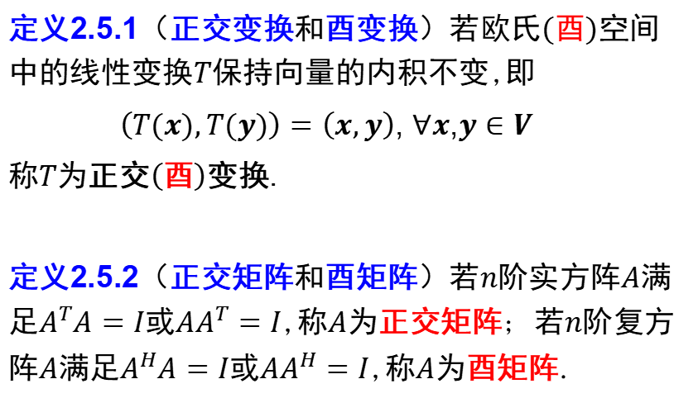
第二章 线性映射与矩阵——酉变换与酉矩阵
定义2.5.1（正交变换和酉变换）若欧氏$\left.\left(\text{酉}\right.\right)$空间中的线性变换$T$保持向量的内积不变,即
$\left(T(x),T(y)\right)=\left(x,y\right)$, $∀x$,$y∈V$
称$T$为正交$\left.\left(\text{酉}\right.\right)$变换.
定义2.5.2（正交矩阵和酉矩阵）若$n$阶实方阵$A$满足$A^{T}A=I$或$AA^{T}=I$,称$A$为正交矩阵; 若$n$阶复方阵$A$满足$A^{H}A=I$或$AA^{H}=I$,称$A$为酉矩阵.
Notes:
对于定义在欧几里得空间或者酉空间上的线性变换，如果变换前后保持内积不变，则。。。

Slide 5
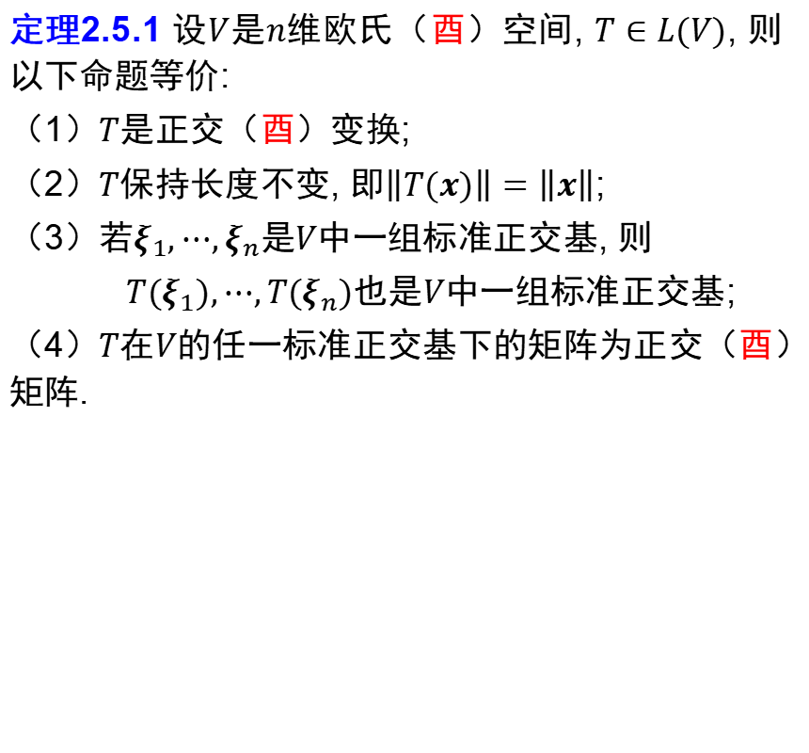
第二章 线性映射与矩阵——酉变换与酉矩阵
定理2.5.1 设$V$是$n$维欧氏（酉）空间, $T∈L(V)$, 则以下命题等价:
（1）$T$是正交（酉）变换;
（2）$T$保持长度不变, 即$\left\|T(x)\right\|=\left\|x\right\|$;
（3）若$ξ_{1},⋯,ξ_{n}$是$V$中一组标准正交基, 则
$T(ξ_{1}),⋯,T(ξ_{n})$也是$V$中一组标准正交基;
（4）$T$在$V$的任一标准正交基下的矩阵为正交（酉）矩阵.
Notes:
正交变换与正交矩阵，酉变换与酉矩阵的内在关系是什么？

Slide 6
第二章 线性映射与矩阵——酉变换与酉矩阵
证明思路:

Slide 7
第二章 线性映射与矩阵——酉变换与酉矩阵

Slide 8
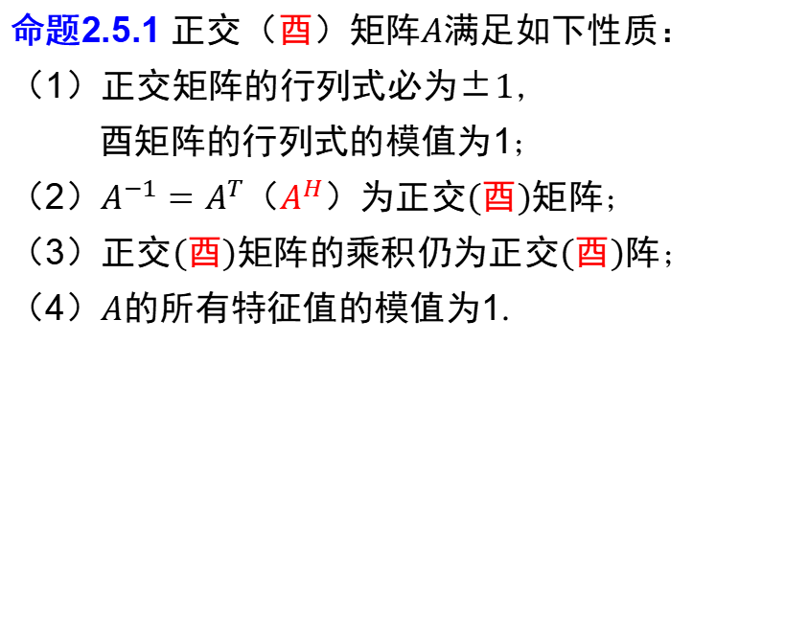
第二章 线性映射与矩阵——酉变换与酉矩阵
命题2.5.1 正交（酉）矩阵$A$满足如下性质：
（1）正交矩阵的行列式必为$±1$,
酉矩阵的行列式的模值为1;
（2）$A^{−1}=A^{T}（A^{H}）$为正交$\left(\text{酉}\right)$矩阵;
（3）正交$\left(\text{酉}\right)$矩阵的乘积仍为正交$\left(\text{酉}\right)$阵;
（4）$A$的所有特征值的模值为1.

Slide 9

第二章 线性映射与矩阵——酉变换与酉矩阵
定理2.5.2矩阵$A$是$n$阶正交$\left(\text{酉}\right)$矩阵当且仅当矩阵$A$的$n$个列$\left(行\right)$向量构成$n$维欧氏$\left(\text{酉}\right)$空间的一组标准正交基.

Slide 10
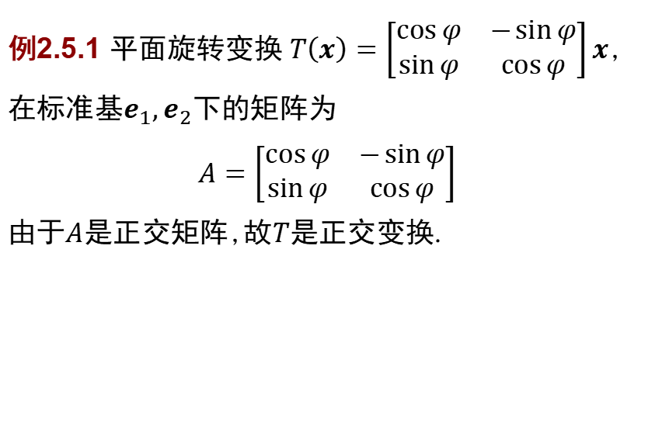
第二章 线性映射与矩阵——酉变换与酉矩阵
例2.5.1 平面旋转变换$T\left(x\right)=\left[\begin{matrix}\cos{φ} & −\sin{φ} \\ \sin{φ} & \cos{φ}\end{matrix}\right]x$,
在标准基$e_{1},e_{2}$下的矩阵为
$$A=\left[\begin{matrix}\cos{φ} & −\sin{φ} \\ \sin{φ} & \cos{φ}\end{matrix}\right]$$
由于$A$是正交矩阵,故$T$是正交变换.
Notes:
下面介绍两类重要的、常见的正交矩阵和酉矩阵，首先是旋转矩阵。

Slide 11

第二章 线性映射与矩阵——酉变换与酉矩阵
$n$维欧氏空间中,定义
称矩阵$T\left(i,j\right)$为Givens矩阵 (初等旋转矩$\left.\text{阵}\right)$.
Notes:
在 i, j 平面中的旋转

Slide 12
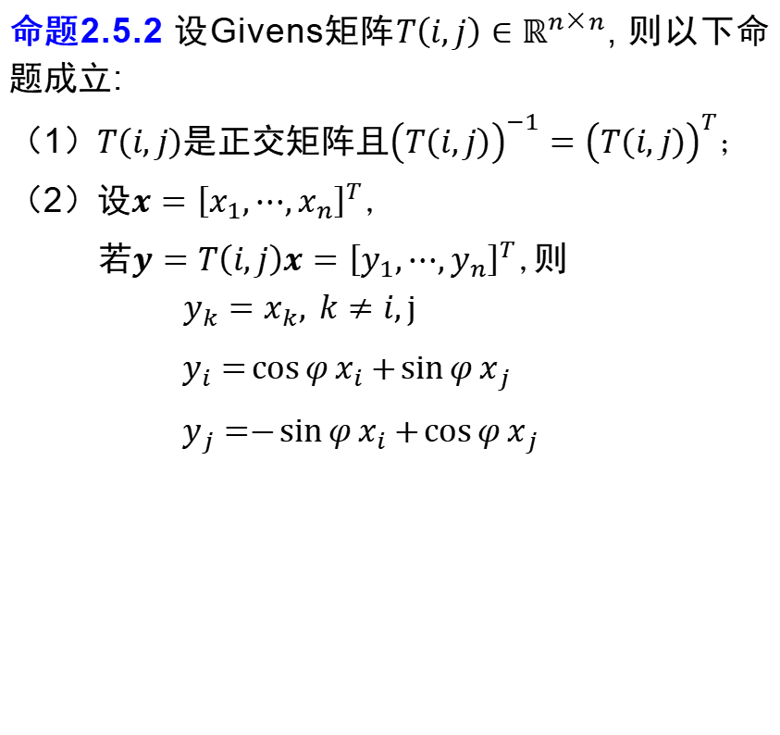
第二章 线性映射与矩阵——酉变换与酉矩阵
命题2.5.2 设Givens矩阵$T\left(i,j\right)∈ℝ^{n×n}$, 则以下命题成立:
（1）$T\left(i,j\right)$是正交矩阵且${\left(T\left(i,j\right)\right)}^{−1}={\left(T\left(i,j\right)\right)}^{T}$;
（2）设$x={\left[x_{1},⋯,x_{n}\right]}^{T}$,
若$y=T\left(i,j\right)x={\left[y_{1},⋯,y_{n}\right]}^{T}$,则 ${ y}_{k}=x_{k}, k≠i,j$
$y_{i}=\cos{φ}x_{i}+\sin{φ}x_{j}$
$y_{j}=−\sin{φ}x_{i}+\cos{φ}x_{j}$

Slide 13
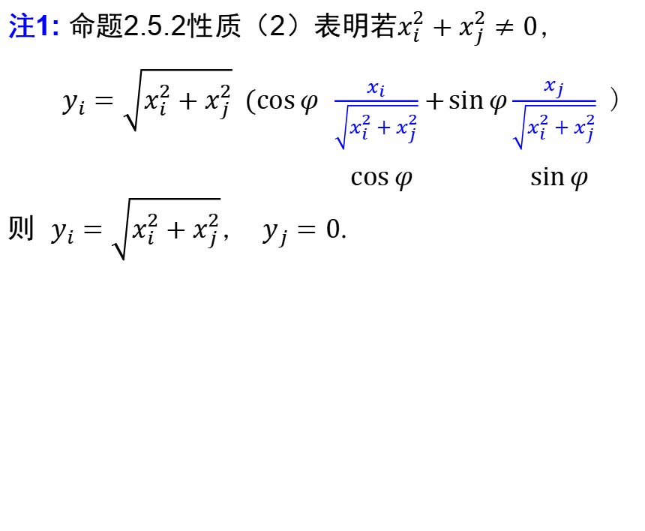
第二章 线性映射与矩阵——酉变换与酉矩阵
注1: 命题2.5.2性质（2）表明若$x_{i}^{2}+x_{j}^{2}≠0$,
$y_{i}=\sqrt{x_{i}^{2}+x_{j}^{2}} (\cos{φ} \frac{x_{i}}{\sqrt{x_{i}^{2}+x_{j}^{2}}}+\sin{φ}\frac{x_{j}}{\sqrt{x_{i}^{2}+x_{j}^{2}}}$ )
$\cos{φ}$ $\sin{φ}$
则 $y_{i}=\sqrt{x_{i}^{2}+x_{j}^{2}}$, $y_{j}=0$.

Slide 14
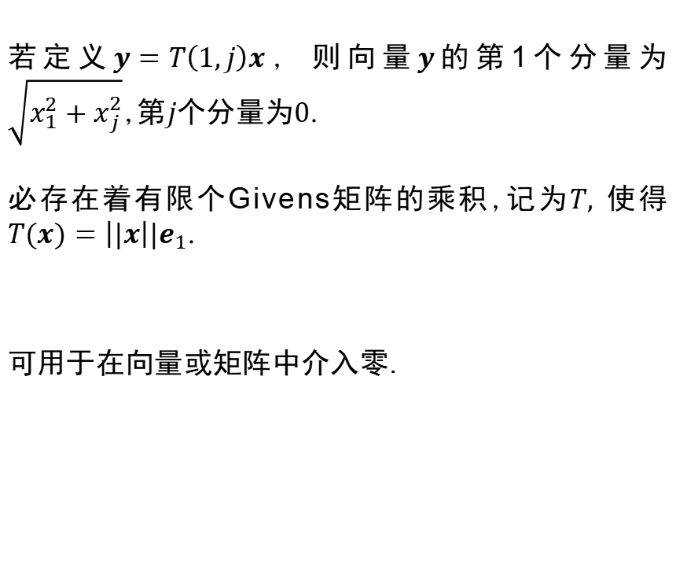
第二章 线性映射与矩阵——酉变换与酉矩阵
若定义$y=T\left(1,j\right)x$, 则向量$y$的第1个分量为$\sqrt{x_{1}^{2}+x_{j}^{2}}$,第$j$个分量为$0$.
必存在着有限个Givens矩阵的乘积,记为$T,$使得$T(x)=\left||x\right|{|e}_{1}$.
可用于在向量或矩阵中介入零.

Slide 15
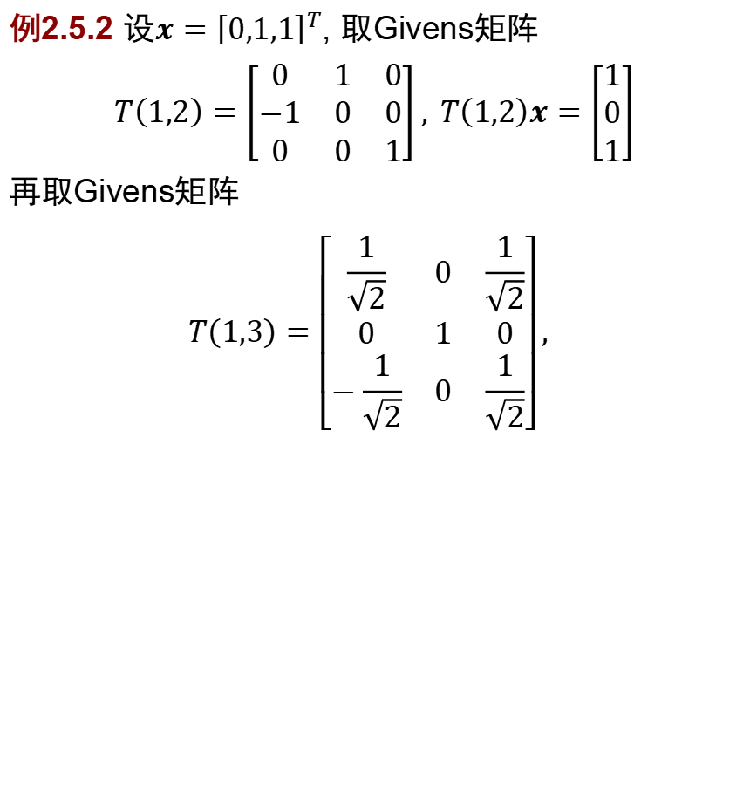
第二章 线性映射与矩阵——酉变换与酉矩阵
例2.5.2 设$x={\left[0,1,1\right]}^{T}$, 取Givens矩阵
$$T\left(1,2\right)=\left[\begin{matrix}0 & 1 & 0 \\ −1 & 0 & 0 \\ 0 & 0 & 1\end{matrix}\right], T\left(1,2\right)x=\left[\begin{matrix}1 \\ 0 \\ 1\end{matrix}\right]$$
再取Givens矩阵
$$T\left(1,3\right)=\left[\begin{matrix}\frac{1}{\sqrt{2}} & 0 & \frac{1}{\sqrt{2}} \\ 0 & 1 & 0 \\ −\frac{1}{\sqrt{2}} & 0 & \frac{1}{\sqrt{2}}\end{matrix}\right],$$

Slide 16
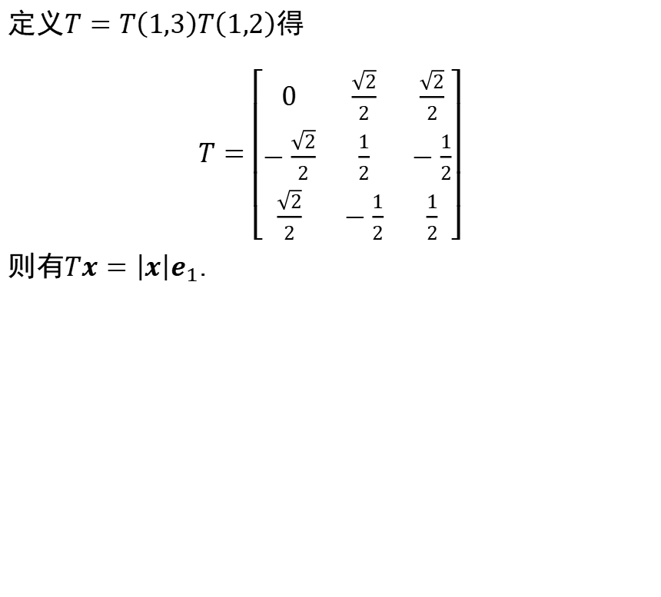
第二章 线性映射与矩阵——酉变换与酉矩阵
定义$T=T\left(1,3\right)T\left(1,2\right)$得
$T=\left[\begin{matrix}0 & \frac{\sqrt{2}}{2} & \frac{\sqrt{2}}{2} \\ −\frac{\sqrt{2}}{2} & \frac{1}{2} & −\frac{1}{2} \\ \frac{\sqrt{2}}{2} & −\frac{1}{2} & \frac{1}{2}\end{matrix}\right]$
则有$Tx=\left|x\right|e_{1}$.

Slide 17
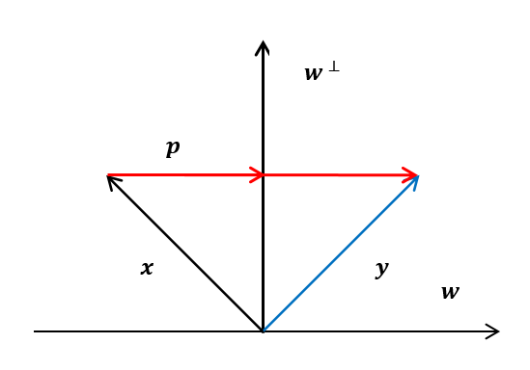
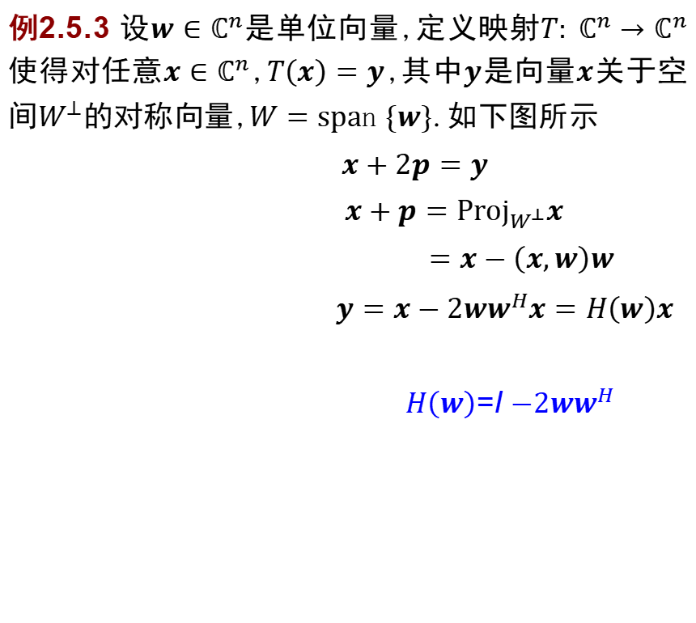
第二章 线性映射与矩阵——酉变换与酉矩阵
例2.5.3 设$w∈ℂ^{n}$是单位向量,定义映射$T: ℂ^{n}→ℂ^{n}$使得对任意$x∈ℂ^{n}$,$T\left(x\right)=y$,其中$y$是向量$x$关于空间$W^{⊥}$的对称向量,$W=spa$n $\{w\}$.如下图所示
$x+2p=y$
$x+p={Proj}_{W^{⊥}}x$
$=x−\left(x,w\right)w$
$y=x−2ww^{H}x=H\left(w\right)x$
$H\left(w\right)$=I $−2ww^{H}$
Notes:
另一类重要的酉矩阵是初等反射矩阵

Slide 18
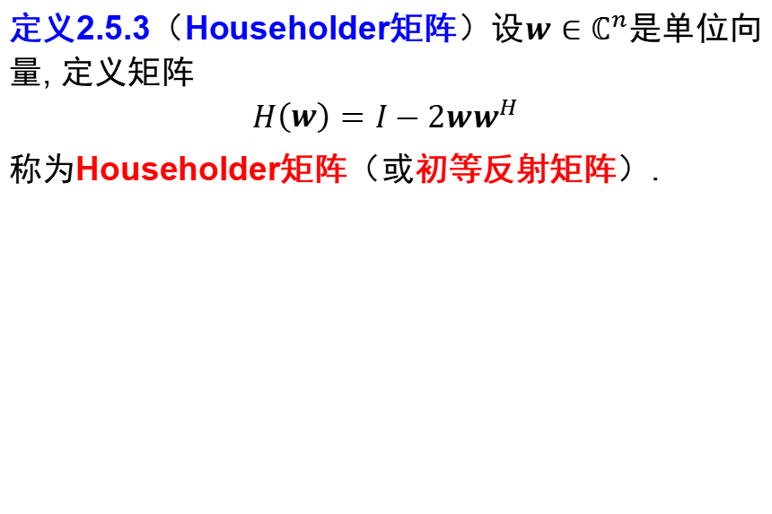
第二章 线性映射与矩阵——酉变换与酉矩阵
定义2.5.3（Householder矩阵）设$w∈ℂ^{n}$是单位向量, 定义矩阵
$$H\left(w\right)=I−2ww^{H}$$
称为Householder矩阵（或初等反射矩阵）.

Slide 19
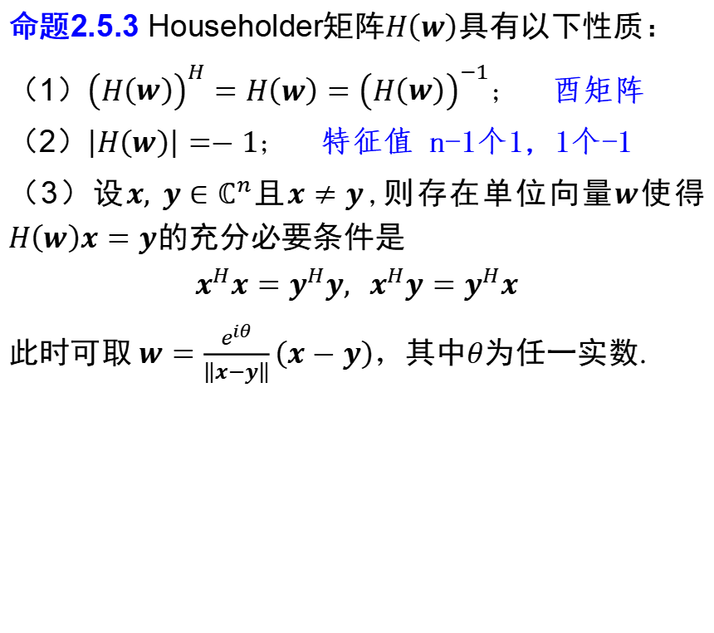
第二章 线性映射与矩阵——酉变换与酉矩阵
命题2.5.3 Householder矩阵$H\left(w\right)$具有以下性质：
（1）${\left(H\left(w\right)\right)}^{H}=H\left(w\right)={\left(H\left(w\right)\right)}^{−1}$; 酉矩阵
（2）$\left|H\left(w\right)\right|=−1$; 特征值 n-1个1, 1个-1
（3）设$x, y∈ℂ^{n}$且$x≠y$,则存在单位向量$w$使得$H\left(w\right)x=y$的充分必要条件是
$$x^{H}x=y^{H}y, x^{H}y=y^{H}x$$
此时可取$w=\frac{e^{iθ}}{\left\|x−y\right\|}\left(x−y\right)$，其中$θ$为任一实数.

Slide 20
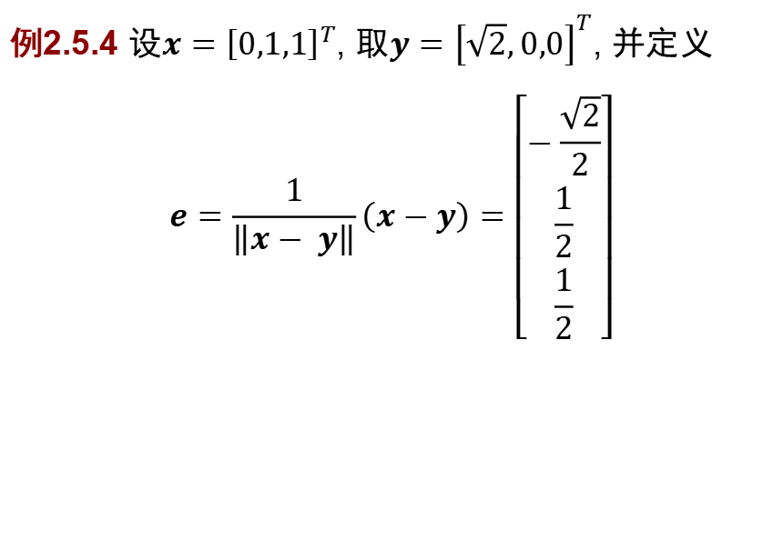
第二章 线性映射与矩阵——酉变换与酉矩阵
例2.5.4 设$x={\left[0,1,1\right]}^{T}$, 取$y={\left[\sqrt{2},0,0\right]}^{T}$, 并定义
$$e=\frac{1}{\left\|x− y\right\|}\left(x−y\right)=\left[\begin{matrix}−\frac{\sqrt{2}}{2} \\ \frac{1}{2} \\ \frac{1}{2}\end{matrix}\right]$$

Slide 21
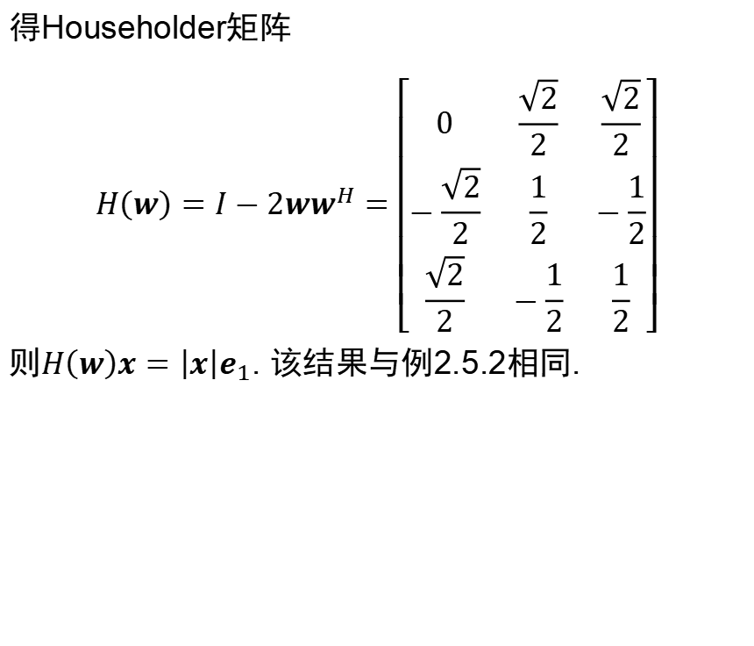
第二章 线性映射与矩阵——酉变换与酉矩阵
得Householder矩阵
$$H\left(w\right)=I−2ww^{H}=\left[\begin{matrix}0 & \frac{\sqrt{2}}{2} & \frac{\sqrt{2}}{2} \\ −\frac{\sqrt{2}}{2} & \frac{1}{2} & −\frac{1}{2} \\ \frac{\sqrt{2}}{2} & −\frac{1}{2} & \frac{1}{2}\end{matrix}\right]$$
则$H\left(w\right)x=\left|x\right|e_{1}$. 该结果与例2.5.2相同.

Slide 22
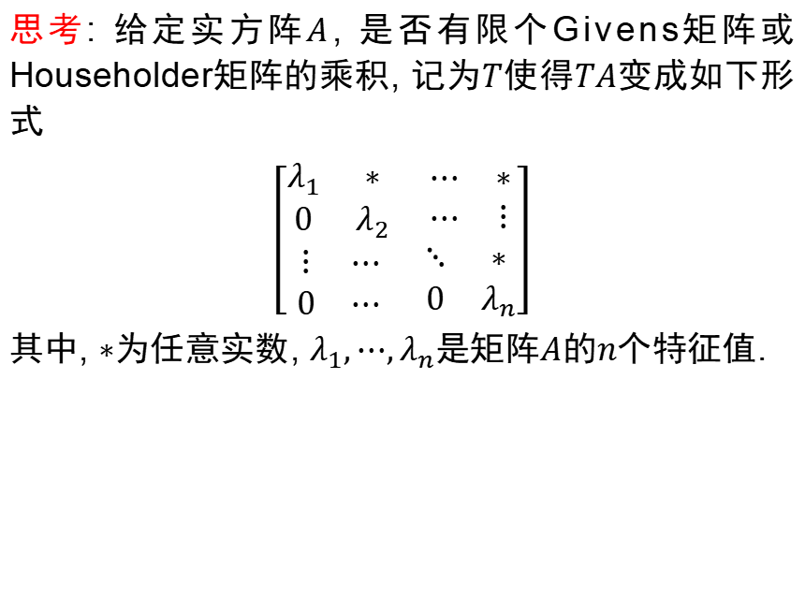
第二章 线性映射与矩阵——酉变换与酉矩阵
思考: 给定实方阵$A$, 是否有限个Givens矩阵或Householder矩阵的乘积, 记为$T$使得$TA$变成如下形式
$$\left[\begin{matrix}\begin{matrix}λ_{1} & ∗ \\ 0 & λ_{2}\end{matrix} & \begin{matrix}⋯ & ∗ \\ ⋯ & ⋮\end{matrix} \\ \begin{matrix}⋮ & ⋯ \\ 0 & ⋯\end{matrix} & \begin{matrix}⋱ & ∗ \\ 0 & λ_{n}\end{matrix}\end{matrix}\right]$$
其中, $∗$为任意实数, $λ_{1},⋯,λ_{n}$是矩阵$A$的$n$个特征值.

